Slide 1
Равновесие тел. Момент силы. Рычаги и блоки.

Slide 2
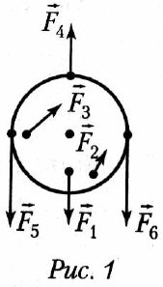
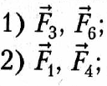
№1. На рисунке 1 представлен диск, закрепленный на оси вращения. К диску приложено несколько сил. Положительный момент имеют силы:
2

Slide 3
№2. На рисунке 1 представлен диск, закрепленный на оси вращения. К диску приложено несколько сил. Отрицательный момент имеют силы:
3

Slide 4
№3. На рисунке 1 представлен диск, закрепленный на оси вращения. К диску приложено несколько сил. Момент, равный нулю, имеют силы:
4

Slide 5
№4. На рисунке 1 представлен диск, закрепленный на оси вращения. К диску приложено несколько сил. Максимальное абсолютное значение момента имеют силы:
5

Slide 6
6

Slide 7
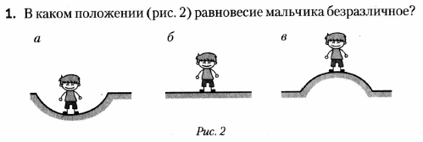
7

Slide 8
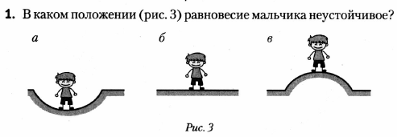
8

Slide 9
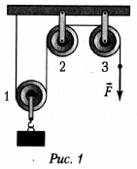
9

Slide 10
10

Slide 11
11

Slide 12
12

Slide 13
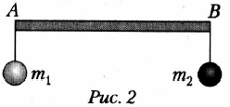
13
50
150
400

Slide 14
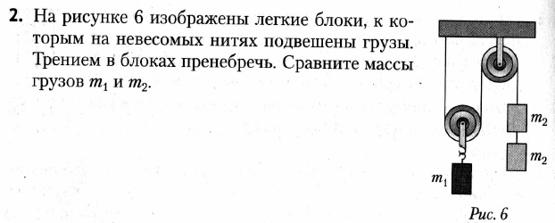
14
150
400

